Slide 1
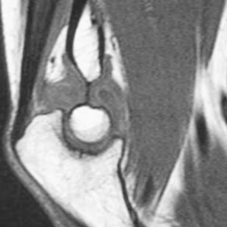
IMAGERIE DU COUDE
6ème JACO

Slide 2
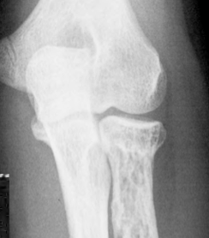
4 EXAMENS
RADIOGRAPHIES
ECHOGRAPHIE
SCANNER
IRM

Slide 3
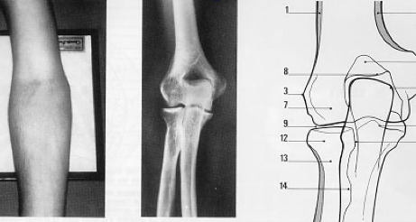
LES RADIOGRAPHIES
DE FACE:

Slide 4
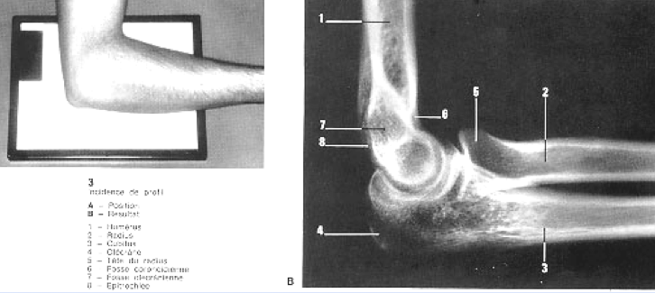
LES RADIOGRAPHIES
DE PROFIL

Slide 5
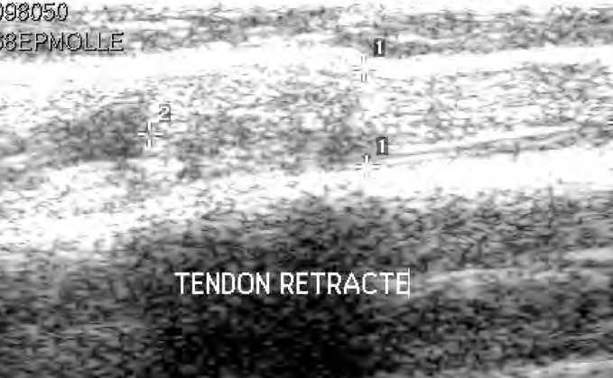
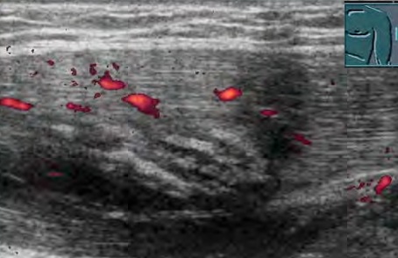
L’ECHOGRAPHIE
Classique ou couplée au doppler couleur
Opérateur dépendant
Rarement lisible par le chirurgien

Slide 6
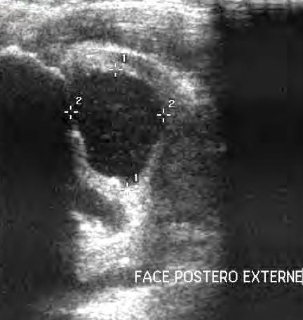
L’ECHOGRAPHIE
INDICATIONS:
  Pathologie tendineuse
  Épanchements, bursites
  Pathologie synoviale

Slide 7
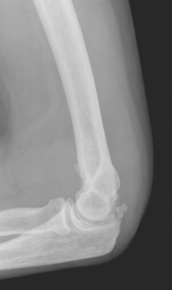
LES RADIOGRAPHIES
Les indications:
-pathologie traumatique
-pathologie dégénérative
-douleurs de coude

Slide 8
LE SCANNER (ARTHRO-SCANNER)
Examen facile à obtenir et à réaliser
Images parfois difficiles à obtenir..
Images tridimensionnelles
Hélicoïdal, multibarettes

Slide 9
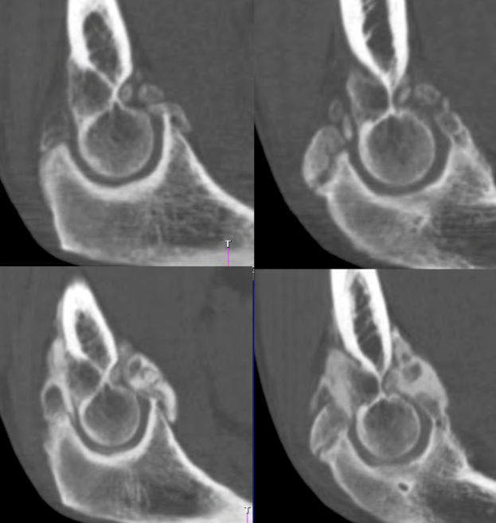
LE SCANNER

Slide 10
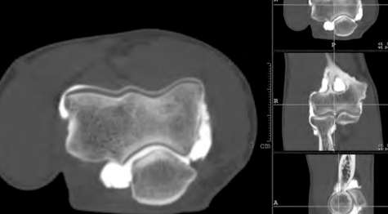
L’ARTHROSCANNER

Slide 11
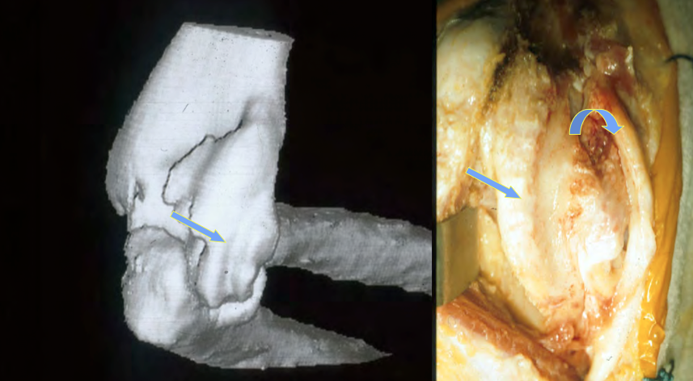
RECONSTRUCTIONS 3D

Slide 12
INDICATIONS
Traumatologie: bilan pré-opératoire des fractures complexes articulaires
Bilan pré-opératoire du coude dégénératif et des séquelles traumatiques
Pathologie synoviale et cartilagineuse
Pathologie tumorale

Slide 13
L’IRM
EXAMEN DE COMPLÉMENT OU DE RÉFÉRENCE
INDICATIONS
  PATHOLOGIE LIGAMENTAIRE
  PATHOLOGIE SYNOVIALE
  PATHOLOGIE TENDINEUSE
  PATHOLOGIE TUMORALE (OS ET PARTIES MOLLES)

Slide 14
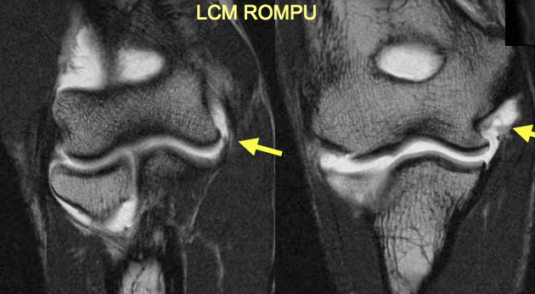
L’IRM

Slide 15
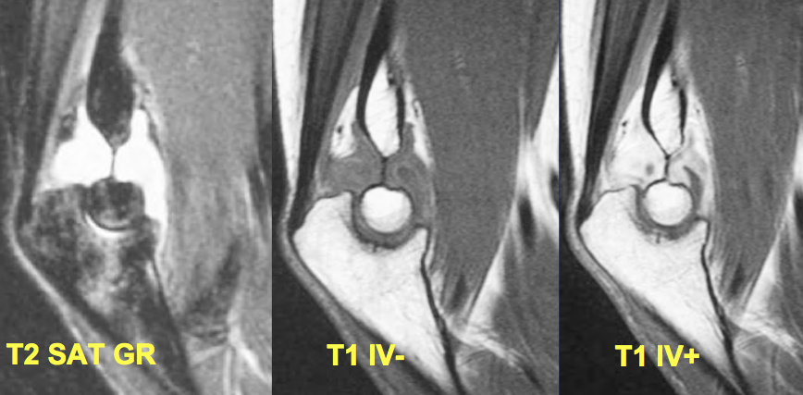
L’IRM

Slide 16
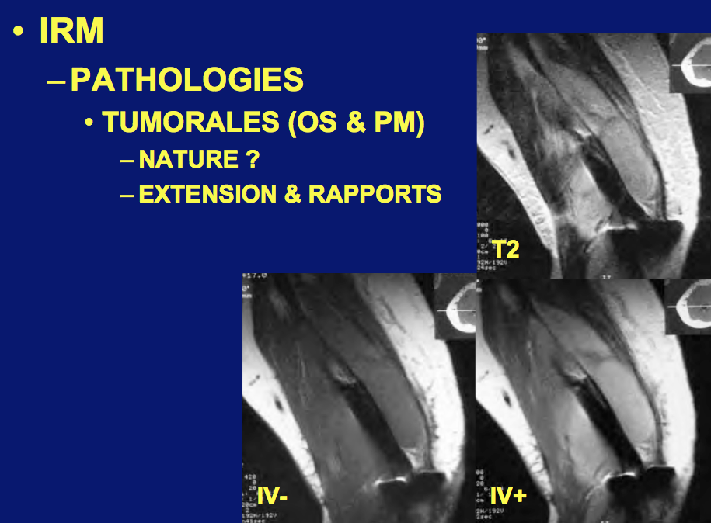
L’IRM

Slide 17
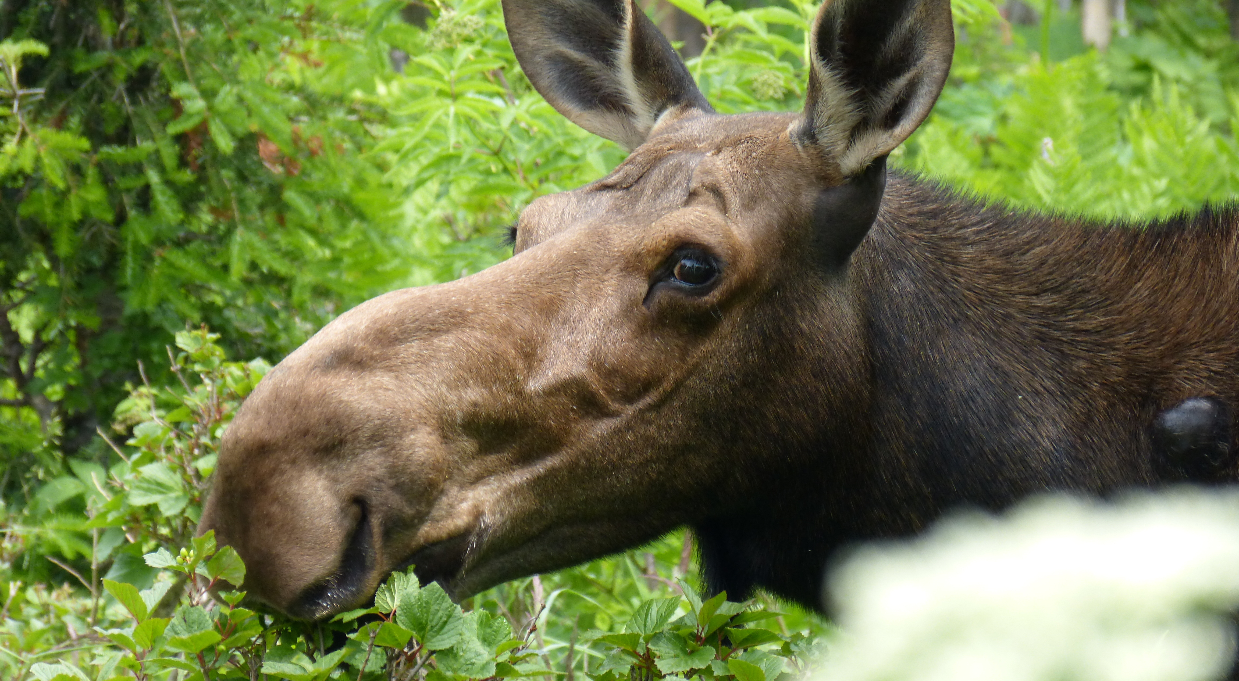
MERCI DE VOTRE ATTENTION!

